Slide 1
Het decanaat
Socrates
Athena
Tembi Schneider
Marilyn Monster
Rick van Leeuwen
Emilie van der Knaap
in de bovenbouw
Notes:
Welkom bij deze presentatie van het decanaat in de bovenbouw. U ziet hier de 4 decanen: Elise Bouman is samen met Marilyn Monster decaan op de locatie Socrates . De decanen van Athena zijn Rick van Leeuwen en Emilie van der Knaap. In de volgende sheets zullen wij u iets vertellen over de rol van de decaan in de klassen 4, 5 en 6. Uiteraard is alles onder voorbehoud, door veranderingen van de coronamaatregelen kunnen bepaalde activiteiten anders worden georganiseerd of misschien wel worden afgelast.

Slide 2
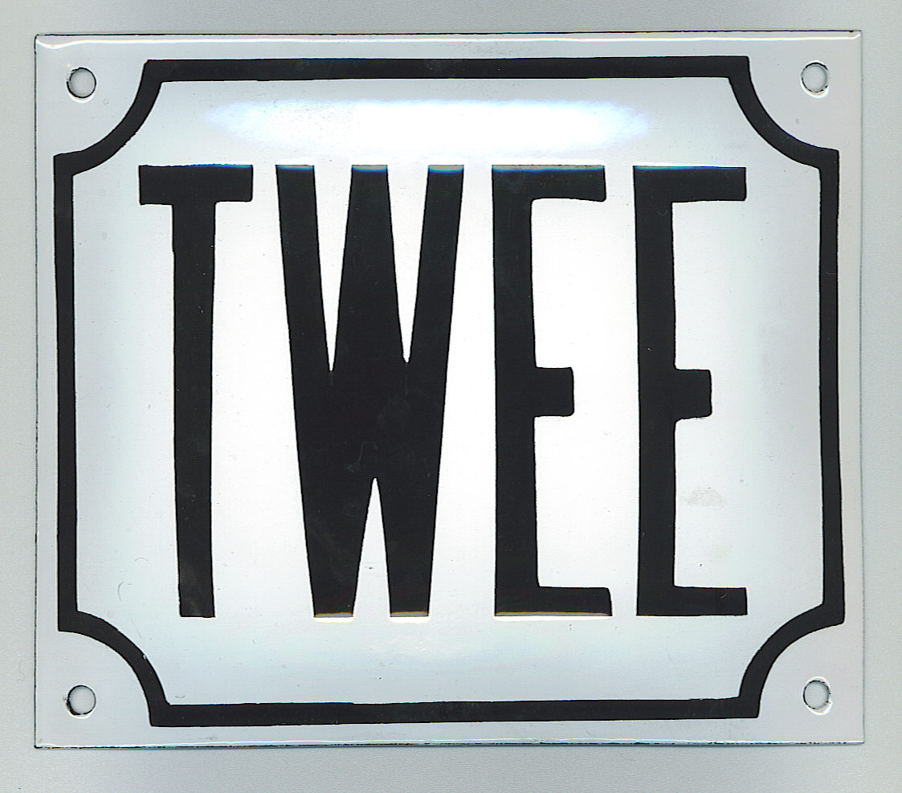
Twee keuzevakken
Notes:
Uw kind zit nu in de 4e klas , hij/zij heeft vorig jaar naast een profiel ook 2 vrije keuzevakken gekozen. Nu hoef je voor het VWO-diploma, bij ons dus het Gymnasiumdiploma, niet persé eindexamen te doen in beide keuzevakken. Wij raden dit trouwens wel ten sterkste aan, omdat er bij de vervolgopleidingen steeds meer aan de poort wordt geselecteerd en er veelal wordt gekeken naar wat leerlingen extra hebben gedaan op de middelbare school en dan is een diploma met meer vakken zeker een pré.
Maar zoals gezegd het hoeft niet. Wanneer mag uw kind dan dat 2e vak laten vallen? Dit kan na de eerste module in de vijfde klas.

Slide 3
In de bovenbouw: extra’s
Notes:
Omdat onze leerlingen vaak meer willen en ook kunnen dan alleen het lesprogramma, bieden wij ze in de bovenbouw ook meer aan. Zo doen onze leerlingen vaak mee aan diverse
olympiades: zoals bijvoorbeeld de wiskunde-, de biologie- en de taalkunde-olympiade. Vaak behalen enkele leerlingen daarin zelfs ook de finale.
In de komende sheets krijgt u meer informatie over de programma’s die betrekking hebben op LOB (Loopbaanoriëntatie en –begeleiding) in de bovenbouw.

Slide 4
Pre-University College
Leiden of Den Haag
Selectie: eind klas 4
Notes:
Heel goede leerlingen kunnen al naast school kennis maken met het wetenschappelijk onderwijs. De leerlingen die aan het eind van klas 4 minimaal een 8 gemiddeld staan, kunnen zich via ons aanmelden voor het Pre University College. Zij moeten dan nog wel een strenge selectie doorlopen, maar mogen, als ze zijn toegelaten, elke maandagmiddag in klas 5 tijdens en na schooltijd naar de Universiteit Leiden om daar kennis te maken met de vele facetten van het wetenschappelijk onderwijs, ook worden ze daar gecoacht bij het maken van het profielwerkstuk.
In klas 6 gaat dit nog een half jaar verder, maar dan niet meer persé op de maandagmiddag.

Slide 5
Pre-Study Programme
Om de overstap naar de universiteit of hogeschool makkelijker te maken
10 bijeenkomsten in kleine groepjes
Ook inzetbaar voor profielwerkstuk!
Selectie: eind klas 4
Notes:
De Universiteit Leiden organiseert komend jaar weer het PreStudy Program voor eerste-generatie studenten. Eerste-generatie student ben je als je ouders zelf niet gestudeerd hebben, of in een andere cultuur opgeleid zijn. Dit programma is vergelijkbaar met het spitsklasprogramma dat wij hier op school organiseren om de overstap naar het gymnasium eenvoudiger te maken. Het is dus de bedoeling de universiteit beter te leren kennen en ook kennis te maken met het programma en alle gebruiken binnen het hoger onderwijs.

Slide 6
Pre-University Classes
Selectie: najaar klas 5
Notes:
Voor leerlingen voor wie het Pre University te hoog gegrepen is, zijn er uiteraard ook mogelijkheden om kennis te maken met het wetenschappelijk onderwijs: zij kunnen zich in de loop van de 5e klas aanmelden voor Pre-University Classes. Dit zijn series van ongeveer 6 colleges over één specifiek onderwerp op de Universiteit Leiden in diverse vakgebieden, van Russisch tot wiskunde en van Italiaans tot rechtsgeleerdheid. Deze colleges worden jaarlijks in de maanden januari tot april op locatie gehouden. Dit is een uitgelezen manier om te kijken of een bepaalde studie geschikt is. Voor dit programma is een gemiddelde 7 gewenst.

Slide 7
TU Delft Pre-University Program
Selectie: in de loop van klas 5
Notes:
Is een leerling wat meer technisch aangelegd, dan is wellicht het Pre-University program van de TU Delft interessant. Dit is een thematische kennismaking met vakgebieden: ten eerste is er in oktober een Kickoff event, daarna volgt een online course, die geldt als selectie, en als laatste fase zijn er in januari/februari colleges en werkgroepen op de TUD zelf.

Slide 8
LOB: vervolgonderwijs
22 maart Keuzefestival
28, 29 en 30 november
Leidse voorlichtingsavonden
Notes:
Tot zover de programma’s voor klas 5 en 6. Uiteraard kunnen leerlingen in klas 4 zich ook al gaan oriënteren op een studie.
Als eerste hebben we de Leidse Voorlichtingsavonden. In principe zijn deze dit jaar weer gewoon fysiek, op het Bonaventuracollege (Mariënpoelstraat 6) en Beroepscollege Leystede (Van Swietenstraat 2). Meer informatie daarover volgt zo snel mogelijk via de mentorles.
Hier op school organiseren wij op 18 februari het zogenaamde Keuzefestival, dit is verplicht voor alle leerlingen van klas 4 en 5, het wordt gehouden op een vrijdagmiddag en zal onder lestijd vallen. Voor deze middag nodigen wij oud-leerlingen uit te vertellen over hun studie, eventueel over hun tussenjaar, oftewel over hun leven na het behalen van het Gymnasiumdiploma. Altijd heel interessant voor onze leerlingen, want de voorlichters hebben hier op school gezeten en hadden een paar jaar geleden dezelfde vragen over studie en beroep, en vertellen nu vol passie over hoe ze die met vallen en opstaan hebben beantwoord.

Slide 9
Klas 4: oriënteren
Elk jaar 2 verlofdagen mogelijk
Open dagen bezoeken
Online proefstuderen
Notes:
Als decanen, begeleiden wij natuurlijk ook het studiekeuzeproces van onze leerlingen.
Dit traject start in de loop van dit jaar in klas 4 met informatie van de decanen + begeleiding door de mentoren. Zo raden we leerlingen aan om goed te oriënteren: wat is er eigenlijk allemaal mogelijk? Waar ben ik in geïnteresseerd? Wat past bij mij, en wat juist niet?
Leerlingen kunnen bijvoorbeeld online proefstuderen. Verder mogen ze elk jaar 2 snipperdagen opnemen om naar opleidingen toe te gaan .
In klas 4 betekent dit dan meestal open dagen bezoeken. Hiervoor dient bij ons een verlofbriefje te worden afgehaald, dit moet uiterlijk twee werkdagen voor het bezoek door u ondertekend zijn en bij ons ingeleverd zijn. We hopen dat veel vervolgopleidingen dit jaar weer fysiek kunnen worden bezocht.

Slide 10
Klas 5: verdiepen
Eindcijfers klas 5 belangrijk voor selectie
Proefstuderen
Meeloopdagen
Notes:
In klas 5 wordt de begeleiding door de mentoren intensiever: leerlingen moeten zich dit jaar meer in bepaalde studies gaan verdiepen.
Ze zullen dan ook vaak gaan proefstuderen en/of deelnemen aan de zogenaamde meeloopdagen bij verschillende onderwijsinstellingen.
Voor studies waarbij aan de poort wordt geselecteerd is het belangrijk om te weten dat de opleidingen onder andere de eindcijfers van klas 5 gebruiken als selectiemiddel.

Slide 11
Klas 6: knoop doorhakken
Wát je kiest is minder belangrijk dan dát je kiest!
Selectie
Matching
Notes:
Weliswaar nog ver weg, maar in klas 6 moet de knoop worden doorgehakt. De leerling schrijft zich via Studielink in voor een studie, en bij DUO voor de studiefinanciering.
Voor bepaalde opleidingen moet een selectieprocedure worden doorlopen, bij andere opleidingen zal de leerling een matchingsprogramma moeten volgen.

Slide 12
Wat kan ik als ouder doen?
Bezoek samen bachelorvoorlichtingsdagen
Bezoek de Leidse voorlichtingsavonden
Praat veel, luister goed
Schoolsite: http://decaangymnasiumleiden.nl
www.studiekeuze123.nl
www.studiekeuzekind.nl
Notes:
Nu heeft u natuurlijk de vraag: Wat kan ik nu als ouder doen?
Het kiezen van een studie is een heel persoonlijk proces, u speelt hierin een belangrijke rol. U kent uw kind als geen ander: kent de mogelijkheden en interesses. Blijf geïnteresseerd, en praat veel met uw kind over de studiekeuze.
Zet de afwasmachine een keer uit en doe samen de vaat: het kan misschien wat kopjes kosten , maar dan is er wel een goed gesprek geweest.
Bedenk ook dat een puberbrein nog niet volgroeid is en dat pubers vaak niet in staat zijn om vooruit te kijken, de toekomst te overzien. Ze kijken vaak niet verder dan de volgende toetsweek, als dat al lukt. Help ze dus om zich te oriënteren op een studie, dan is vaak de motivatie voor school ook beter.
Op Studiekeuze123 kunt u alle open en meeloopdagen van de verschillende opleidingen vinden.
Veel succes!

Slide 13
De decanen
Athena
r.vanleeuwen@gymnasiumleiden.nl
e.vanderknaap@gymnasiumleiden.nl
Socrates
t.schneider@gymnasiumleiden.nl
m.monster@gymnasiumleiden.nl
Notes:
Wij hopen dat u een beetje inzicht heeft gekregen in het LOB-gebeuren bij ons op school.
Mocht u toch nog vragen hebben, schroom dan niet om één van ons te mailen.

